Slide 1
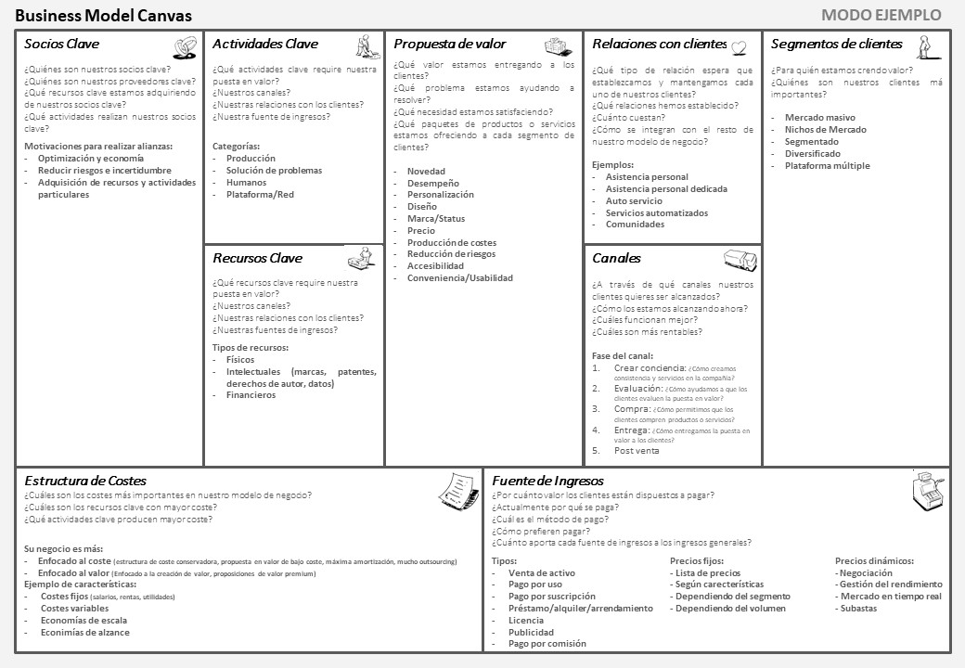

Slide 2
Business Model Canvas
Socios Clave
Escribir aquí
Actividades Clave
Escribir aquí
Propuesta de valor
Escribir aquí
Relaciones con clientes
Escribir aquí
Segmentos de clientes
Escribir aquí
Recursos Clave
Escribir aquí
Canales
Escribir aquí
Estructura de Costes
Escribir aquí
Fuente de Ingresos
Escribir aquí

